Slide 1
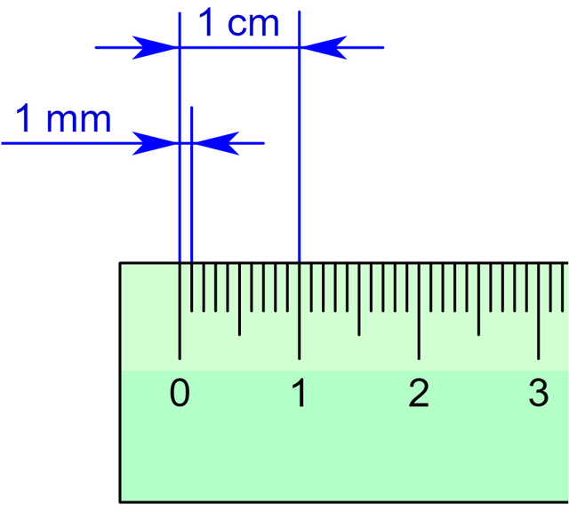
Thứ……ngày…..tháng…..năm…….
TOÁN
Đoạn thẳng trên dài mấy mi-li-mét
5 mm

